Slide 1
A pozitron-annilhiláció jelensége és alkalmazási lehetőségei pórusos anyagok vizsgálatára
Márton Péter
Pórusos anyagok, 2019/20/1, 2019.12.02.

Slide 2
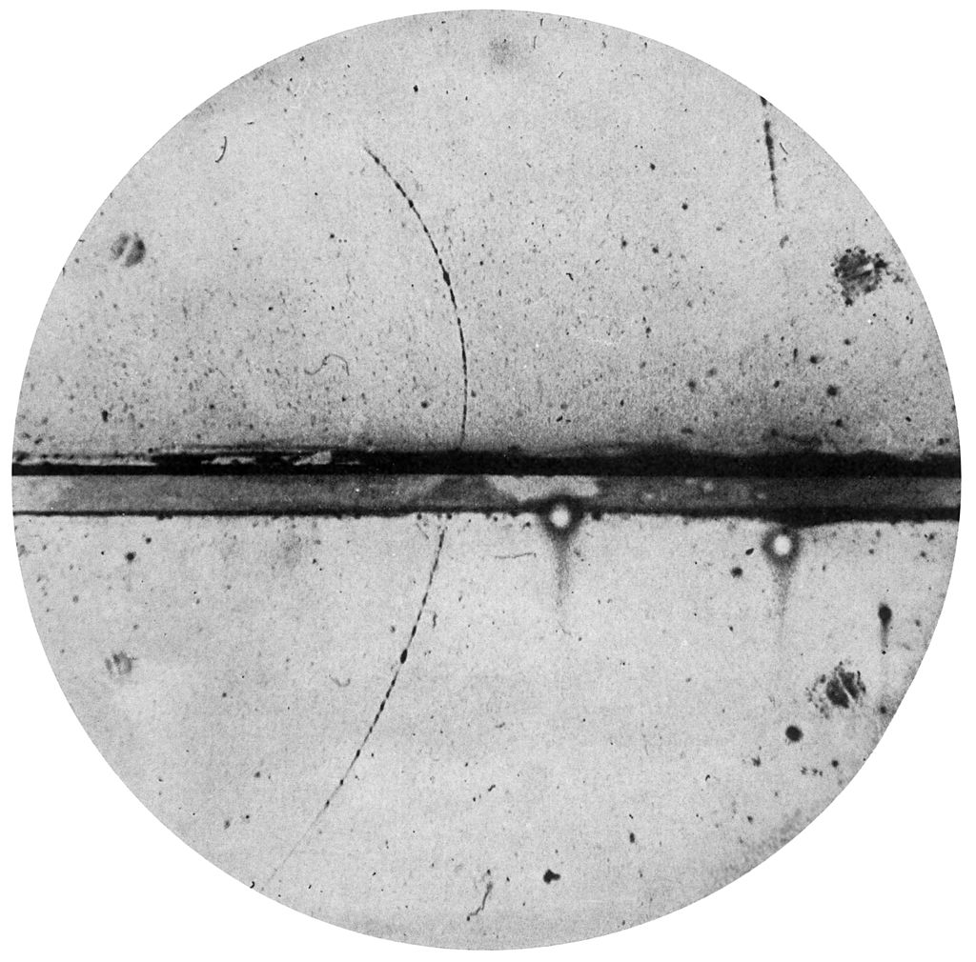
A pozitron
1928 – Dirac: Részecske-Antirészecske
1932 – C.D. Anderson: felfedezés (Nobel-díj)
Pozitron
  Szimbólum: e⁺
  Tömeg: 9.109383·10⁻³¹ kg
  Töltés: +1.602176·10⁻¹⁹ C
  Spin: 1/2

Slide 3
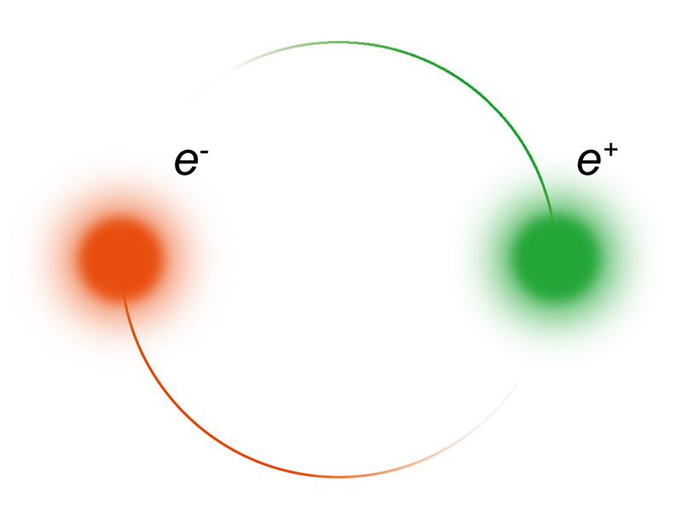

A pozitron-annihilácó
Részecske – antirészecske találkozás és megsemmisülés
Alkalmazás: PET
Több lépésből áll
  Pozitron keletkezés
  Találkozás egy elektronnal
  Pozitrónium kialakulása
  Megsemmisülés
Para-pozitrónium
Orto-pozitrónium
100 ps
100 ns
1 ns

Slide 4
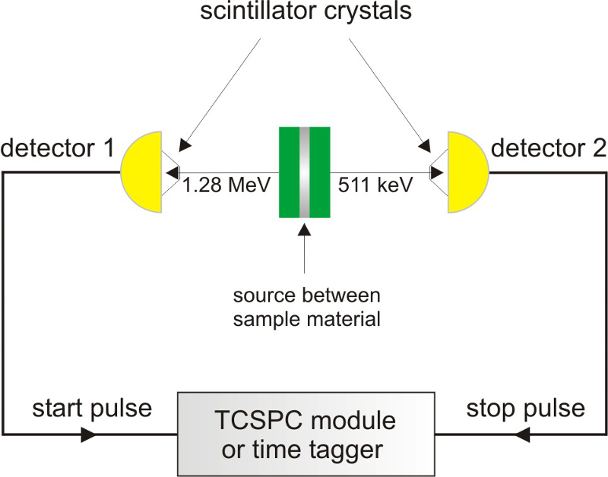

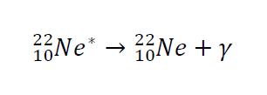

A pozitron annihilációs élettartam spektroszkópia (PALS)
Pozitronok és pozitróniumok élettartamát követi nyomon
Mérés elve: γ-fotonok detektálása
1280 keV
511 keV

Slide 5
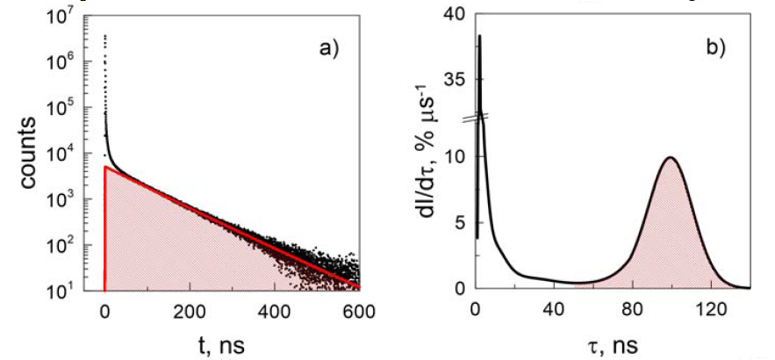
Egy PALS-spektrum
Élettartam-beütésszám függvény
Exponenciális lecsengés
Több függvény összege
Doppler-effektus
  Kötési állapotok
  Másodlagos kölcsönhatások
Élettartam-eloszlás

Slide 6
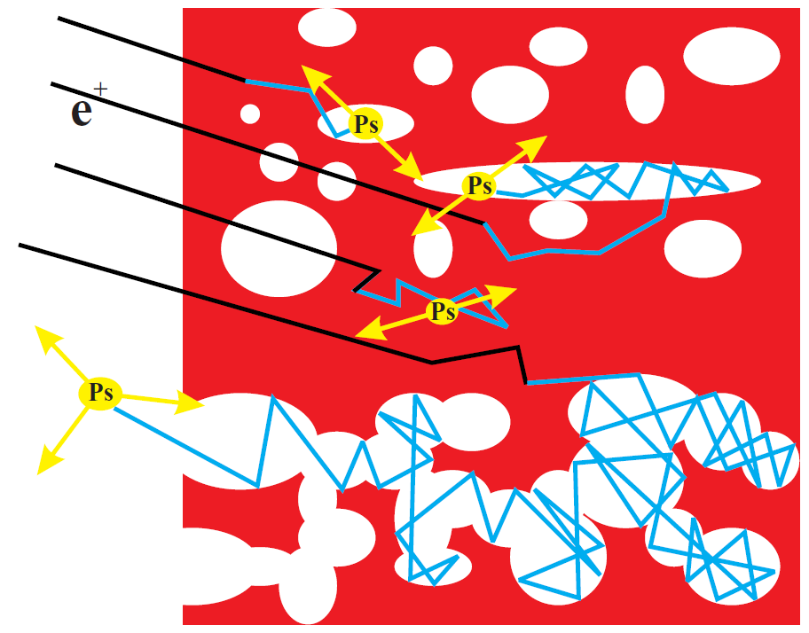
A Pozitron-porozimetria
Az orto-pozitrónium élettartamát figyelik
  Egyesülés vagy elektronbefogás
Az élettartam arányos lesz a pozitrónium „szabad úthosszával”
  A pórus olyan, mintha vákuum lenne
Az élettartam-eloszlásból számítható a pórusméret-eloszlás a Tao-Eldrup-modell segítségével

Slide 7
Nitrogénadszorpció és PP
Szempont | Nitrogénadszorpciós módszerek | Pozitron porozimetria
Vizsgálati hőmérséklet | -196 °C | Szobahőmérséklet
Mérhető pórusok | Nyitott, elég nagy | Nyitott és zárt, bármilyen kicsi
Mérési idő | Órák | Percek
In situ mérések | Nem lehetséges | Lehetséges
Mérhető anyagok | Bármilyen | Csak nem vezető!

Slide 8
Köszönöm a figyelmet!

